Slide 1
P E R S P E C T I V E
ICLR 2026
ROUTING CHANNEL-PATCH DEPENDENCIES
With Graph Spectral Decomposition
C O L L A B O R A T I V E R E S E A R C H
The University of Tokyo & Microsoft Research Asia
CORE METHOD
01. | 02. | 03.
PLUGIN ARCHITECTURE | FINE- GRAINED MODELING | SPECTRAL ADAPTIVE
xCPD: 通用即插即用模块，支持 CI/CD 预测模型的无缝模型。 | 将依赖关系建模从传统的“通道级”下放至更精细的 Channel-Patch 量级。 | 利用图谱分解在频域内实现低、中、高频依赖信号的自适应路由。
Notes:
各位老师同学好，今天我向大家汇报的论文题目是《Routing CHANNEL-PATCH DEPENDENCIES IN TIME SERIES FORECASTING WITH GRAPH SPECTRAL DECOMPOSITION》。这篇论文由东京大学和微软亚洲研究院合作完成。针对目前多变量时间序列预测中通道策略的局限性，作者提出了一种名为 xCPD 的即插即用插件。该模块的核心贡献在于：它将依赖关系的建模单元从传统的整条通道细化到了“通道-补丁”级别，并利用图谱分解技术在频域内实现了对不同频率成分依赖关系的精准路由和建模。

Slide 2
引言：现有通道策略的粒度瓶颈与时域耦合
GENERAL LIMITATION
现有 策略体系的依赖关系建模停留在通道级别，忽略了局部时间段（补丁）的异构特性。
CI / CD / CP
01. _{粗粒度瓶颈} (Coarse-granularity) 02. _{时域频率耦合} (Freq. Coupling)
统一通道权重无法捕获同一通道内不同阶段（平稳期 vs. 突变期）的异构依赖。
时域计算将低频趋势、中频波动与高频噪声混合成单一表征。
产生由高频噪声引发的虚假相关性 (Spurious correlations)。
由于缺乏解耦，无法准确量化各频率成分对相关性分数的贡献。
核心矛盾 (CORE CONFLICT):
变量在平稳趋势段与剧烈波动段应建立完全不同的跨通道交互；通道级模型强制的 “平均化”导致建模失真。
PROPOSED STRATEGY
核心思路
将建模单元细化为 Channel-Patch， 在 频谱空间 实现频率成分的 主动解耦 与 自适应路由。
Notes:
在这一页，我们重点探讨现有方法的痛点。目前的通道策略虽然在不断优化，但它们都以“整条通道”为基本单元。这带来了“粗粒度瓶颈”：即使是同一个变量，在不同时间段的特性也可能截然不同，比如平稳期和突变期的依赖逻辑就不应混为一谈。通道级模型强行分配平衡权重，会导致局部特征被掩盖。此外，由于建模发生在时域，低频趋势和高频噪声被搅在一起，模型容易受到虚假噪声的干扰而产生错误判断。因此，我们需要将建模单元细化到“通道-补丁”级别，并转入频域，利用频谱分解技术彻底解决这些问题。

Slide 3
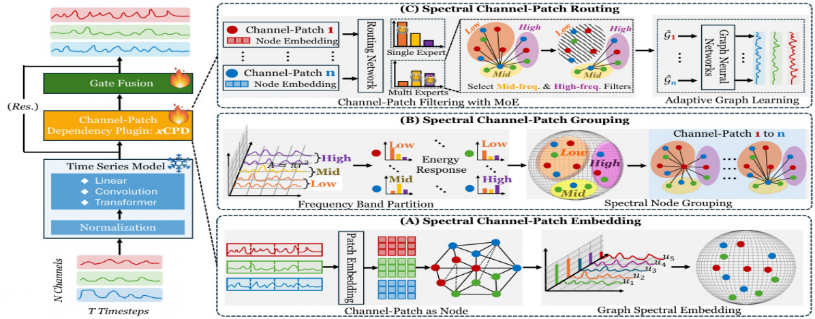


方法：XCPD整体架构 —— 频域通道-补丁依赖路由
设计逻辑 / CONCEPT
即插即用 (Plugin)： 接收基础模型的初步预测
X^{model} ，输出修正后预测 X 。
架构蓝图 / SYSTEM ARCHITECTURE
VERSION: xCPD_v1.0
维度演变梳理 / DIMENSION EVOLUTION
01 输入信号
_{R}C×T ′
(C通道, T'预测长度)
02 补丁化 (Patching)
切分为
_{R}C×(N×P)
03 节点展平 (Flatten)
转换通道-补丁节点集合 n = C × N
频谱通道-补丁嵌入
构建节点图并投影至共享图傅里叶空间。
频谱节点分组
基于频谱能量响应 (Energy Response) 软划分低/中/高频。
(C) 通道-补丁频率路由
使用动态 MoE 为节点自适应分配频域滤波器。
Fig. 1: Detailed schematic of the xCPD plugin architecture showing spectral decomposition paths.
RESEARCH PREVIEW // TOPOLOGICAL SPECTRAL ANALYSIS
Notes:
这是整个 xCPD 的架构流向图。作为即插即用的模块，它位于基干模型的输出端。数据流转是这样的：首先将 C 乘以 T' 的信号切片成补丁，再经过线性层，将维度展平为 n 个节点，这里 n 等于通道数乘以补丁数。随后进入右侧的三个核心模块。图 (A) 将时域转为频域嵌入；图 (B) 通过能量计算将节点聚类至不同的频段；最后图 (C) 利用混合专家机制决定如何对图进行滤波，并输出残差修正。接下来我们逐一深挖这三个模块。

Slide 4


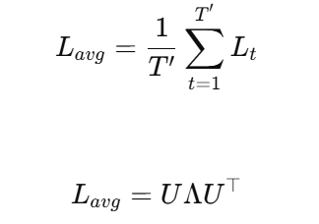


深度剖析 1：图谱通道-补丁嵌入 (共享傅里叶基)
01
图构建 (Graph Construction)
02
图谱嵌入推导 (SPECTRAL EMBEDDING)
CORE INNOVATION
基于补丁嵌入 X^{emb} ∈ R^{n×d} ，通过计算节点间的余弦相似度矩阵 A 来捕捉跨通道的拓扑结构。
CRITICAL PAIN POINT
动态计算拉普拉斯矩阵 L 的特征向量会导致傅里叶基不一致，破坏不同批次频谱空间的可比性。
量纲无关性： 余弦相似度的尺度不变性，天然适配具有不同物理量纲的异构变量投影。
THEOREM 4.1
学习共享傅里叶基 (Shared Basis U)
引入一个可学习的全局正交基，显式地将时域嵌入映射到统一的频域空间：
_{X}spc _{= U}⊤_{X}emb _{∈ R}n×d
Theorem 4.1 证明了 U 在正交旋转下可近似任何时间步的特征基，误差受限于特征间隙 (Eigen-gap)，确保跨批次、非平稳数据的频域特征稳定性。
METHODOLOGY: GRAPH SPECTRAL ANALYSIS
Notes:
第一步是频谱嵌入。我们将 n 个补丁计算余弦相似度得到全连接图 A，进而得到拉普拉斯矩阵。这里作者提出了一个非常重要的改动：不按批次算特征分解，而是学习一个共享的图傅里叶基 U。就像定理4.1所证明的，这个 U 可以通过正交旋转去逼近各个时间步的真实基底，且误差受控。这样一来，所有批次的数据都能被投影到同一个一致的频域空间，公式表现就是 X 的频域嵌入等于 U 的转置乘以 X 时域嵌入。这为后续处理非平稳时间序列奠定了重大的理论基础。

Slide 5







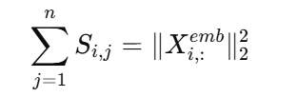

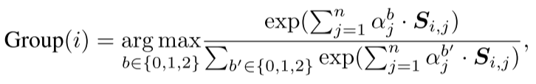
深度剖析 2：基于能量保存的频域节点分组
01
频带软划分边界
02
核心指标：频谱能量响应
03
自我中心图构建
利用可学习参数定量控制频域分布的连续性与锐度：
THEOREM 4. 2
将全局频域洞察转化为局部结构约束：
能量守恒保证了频域特征与原始时域特征的绝对映射，实现无损信息转化。
STRUCTURE
可学习参数
边界 控制低/中/高频过渡。
能量定义 (ENERGY DEFINITION)
$\tau_1, \tau_2$
平滑控制
通过 Sigmoid 函数生成连续权重系数群
spc 2
S = ∥U ⋅ X ∥
i,j i,j
j,: 2
能量守恒保证 (CONSERVATION LAW)
n
∑ S = ∥X ∥
j=1
i,j
emb 2
i,: 2
Slide 05
Notes:
数据进入频域后，我们要给它们打上频率标签。传统的阈值硬切分很容易出错。作者在定理 4.2 中提出利用“频谱能量响应”来进行划分。公式 S_{i,j} 衡量了节点 i 在第 j 频段的响应强度。更精妙的是，U 的正交性保证了频域总能量严格等于时域嵌入的总能量，这是一个无损的信息分解过程。然后模型利用这些响应强度，加上可学习的边界参数，让每个节点自动归入低频、中频或高频集群，为下一步的滤波做好准备。

Slide 6
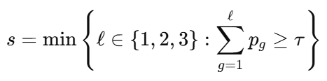



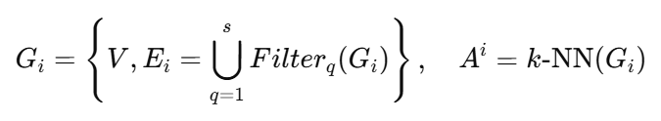



深度剖析 3：基于 MOE 的频域路由与残差融合
STAGE 01
专家定义
STAGE 02
自适应路由分配
STAGE 03
预测生成与优化
DYNAMIC MOE ( DYMOE)
ROUTING LOGIC
DUAL-PATH RESIDUAL FUSION
滤波器组 (Filters)
专有三频段分工：Low / Mid / High-Frequency
ℓ
X^{predict} = X^{model} + σ(g_{GNN}) ⊙ δ_{GNN} + σ(g_{Lin}) ⊙ δ_{Lin}
s = min {ℓ ∈ {1, 2, 3} : ∑ p
m
≥ τ }
周期与趋势
低频捕获长期规律
g=1
门控退化机制：若门控 g 趋于 0，则系统自动退化为基础模型预测。
惩罚项：引入 L_{Entropy} 与 L_{Balance} 严防路由崩溃风险。
突变与异常
高频捕获结构性异动
不再采用固定 Top-K，而是基于累计概率 τ 动态激活 1~3 个滤波器，从根本上剥离冗余依赖。
Status: Hierarchical Decomposition Active
END OF MECHANISM
FREQUENCY DOMAIN MIXTURE-OF-EXPERTS AGGREGATION SYSTEM
PAGE 06 / 09
Notes:
第三步是 xCPD 的决策中枢。我们构建了三个频段的滤波器作为“专家”。不同的补丁图特征需要不同的邻居，我们的 DyMoE 路由通过累积概率阈值 tau 动态决定需要调用几个专家，自动剔除无用边。在得到图神经网络（GNN）的表征后，xCPD 采用了一个漂亮的双重残差门控设计产生最终预测。公式里的 sigma(g_GNN) 是可学习的门控参数，当该参数趋近于0时，即插即用的 xCPD 就无损退化成了原始模型，从而保证了其预测的下限。

Slide 7
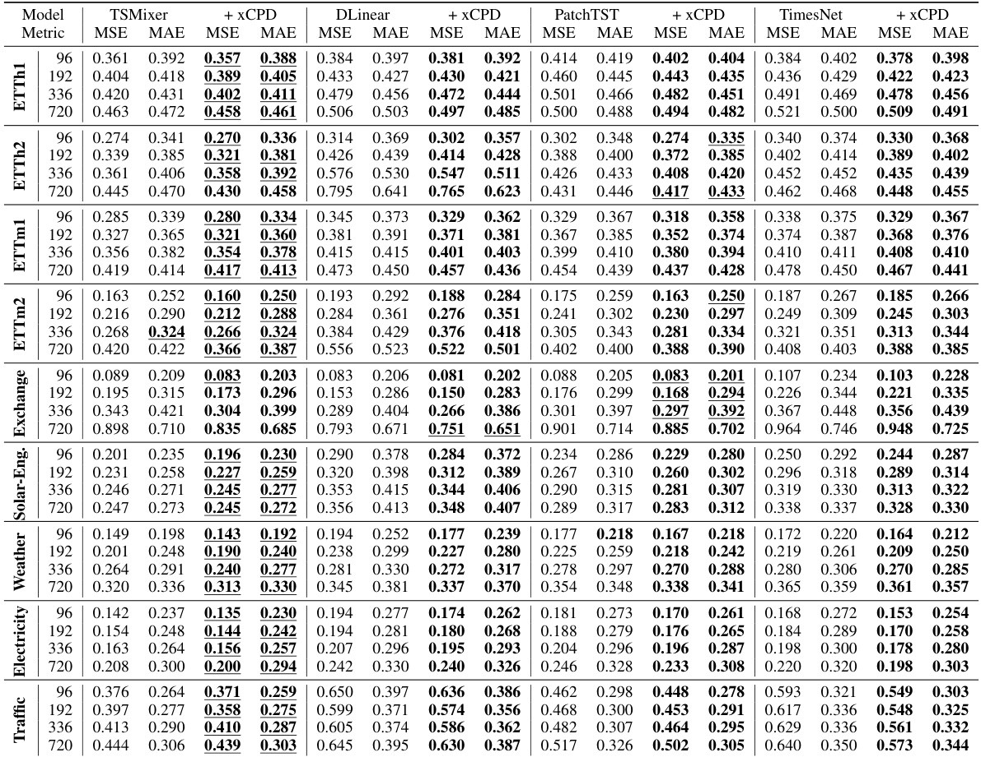
实验分析：常规长短期预测基准
IMPACT OVERVIEW
在 9 大真实数据集上，xCPD 广泛增强了各类 SOTA 骨干模型，展现了频域隔离机制的通用性。
TABLE 1: BENCHMARK RESULTS
BENCHMARK_ST_LT_V1
增强 CI 模型 (DLINEAR, PATCHTST)
找回了通道独立（CI）模型缺失的关键跨通道交互，使得 MSE指标在大规模任务中大幅度下降。
优化 CD 模型 (TSMIXER, TIMESNET)
通过频域去噪，有效抑制了“全连接”架构带来的噪声跨通道传播
，平衡了交互与准确性。
DATASET INSIGHT
在 Traffic (862维) 与 Electricity (321维) 等**大维异构数据**中收益最高，证明了“细粒度 + 频域隔离”相比传统混合模式的优越性。
注：实验对比涵盖了 MSE 与 MAE 指标。加粗数值表示在当前骨干网络下应用 xCPD 后获得的最佳性能提升。
Notes:
在常规的长短期基准测试中，我们观察到 xCPD 作为插件能全面提升当前四大主流架构的性能。针对 DLinear 这类 CI 模型，xCPD 能够找回原本被忽略的跨通道规律；对于 TSMixer 等 CD 模型，xCPD 又能通过图滤波剔除噪声通道。从这里展示的表格中可以看出，在维度极高、具有强烈多频段混合特性的交通和电力数据集上，xCPD 取得了非常显著的改进。这说明了细粒度通道-补丁建模在处理复杂系统时的优越性。

Slide 8
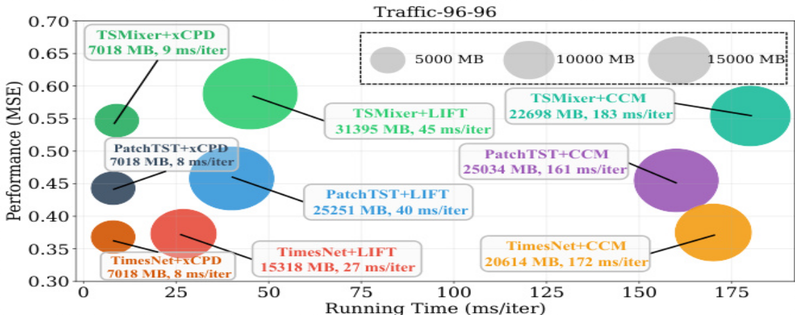
实验 1：极高计算效率背后的理论优势
PROBLEM STATEMENT
传统具有相似 CP 策略的模型（如 CCM 的聚类机制）面临极高的计算开销，难以满足实时性需求。
Model Efficiency Comparison (Traffic-96-96)
FIGURE 02
时空复杂度：xCPD 的线性优势
xCPD Complexity (Linear):
O(nkd) + O(nd + nk)
共享傅里叶基： 消除每批次的特征分解迭代，性能质变。
k-NN 稀疏图： 极限优化矩阵乘法效率。
<10ms SINGLE ITERATION
READY FOR INDUSTRIAL REAL-TIME DEPLOYMENT
Fig. 2: 实验结果证明，相较于 CCM 等聚类机制导致的二次方增长，xCPD 保持恒定内存负担 (~7GB) 且耗时极低。
CONSTANT MEMORY ( ~ 7 GB)
LINEAR SCALING ADVANTAGE
EXP-ID: UV-EFF-96
Notes:
相较于纯刷榜，这篇论文针对模型效率提出的理论和测试非常亮眼。其他类似的方法如 CCM，虽然性能也不错，但随着维度上升，聚类带来的二次方计算量会导致内存和时间的爆炸，图上的紫色和绿色气泡充分展现了这一点。而我们的 xCPD 通过数学上的优化即共享傅里叶基和稀疏 K-NN 架构，把复杂度死死锁在了线性级别 O(nkd)。如图所示，xCPD 气泡位于左下角的最优区域，耗时小于10毫秒且显存固定处于7GB左右，这才是工业界能够吃得下的算法级别。

Slide 9
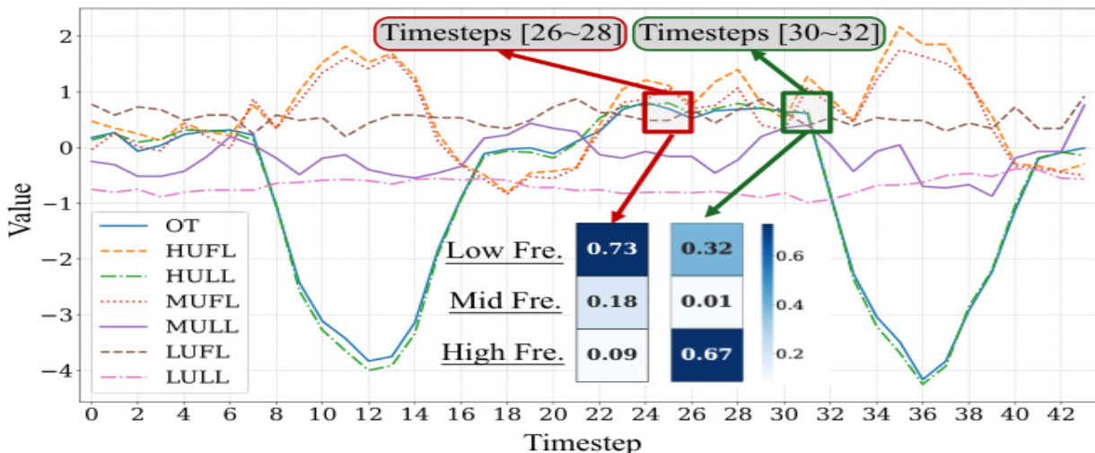
实验 2：频域过滤的可解释性与定性论证
INVESTIGATION
内部机制探究：
我们真的学到了想要解耦的频率吗？
SMOOTH TREND Low Fre. = 0.73
在 [26 ∼ 28] 步呈周期性平滑过渡，系统主动连接低频背景通道。
ABRUPT FLUCTUATION High Fre. = 0.67
在 [30 ∼ 32] 步发生断崖式下跌，激活突变捕捉滤波器。
SPECTRAL ENERGY VS TEMPORAL BEHAVIORS
ROBUSTNESS INSIGHT
无需人工启发式阈值，频域归属由定理 4.2 能谱反馈自然涌现，有效解救了时域混合趋势建模的缺陷。
F I G . 3 : Q U A N T I T A T I V E S P E C T R A L M A P P I N G F E E D B A C K A N D D Y N A M I C T R E N D C A P T U R E
INTERPRETABILITY STUDY / PHASE 02
Notes:
为了证明框架并非只是“黑盒调参”，作者设计了非常精彩的定性分析实验，试图打破可解释性的壁垒。如图 3 所示，红色框标出的补丁处于平滑周期内，由于模型没有任何人工阈值，纯依靠能谱特征，它自动且准确地被赋予了0.73的低频权重，并去连接趋势一致的邻居；相对应地，绿色框内的补丁正经历剧烈的下行突变，模型瞬间给出了0.67的高频判定，调用高频滤波器。这种解耦的可解释性，是只在时域上做 Attention 操作的模型永远无法实现的。

